Slide 1
四川大学（自考本科）
毕业论文写作培训

Slide 2
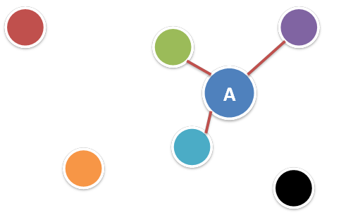
主要内容
毕业论文的教学目的
毕业论文的基本形式
论文选题方向
论文写作规范
论文参考资源

Slide 3

1. 毕业论文的教学目的
毕业论文是极其重要的教学环节
培养学生学以致用,分析、解决实际问题的能力
锻炼学生文献收集和阅读能力
训练学生科研能力和文字写作能力

Slide 4
2. 毕业论文的基本形式
选题应在所学专业范围以内
内容要发现并解决实际的问题
具体形式：每人独立完成一篇符合要求的研究型论文
正文字数不少于5000字

Slide 5

3. 毕业论文的选题方向
结合特定企业进行相关理论问题的研究
人力资源管理六大模块的实践运用
社会热点问题的分析研究
调查数据的统计分析研究

Slide 6
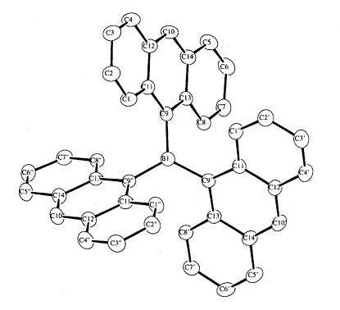
4. 毕业论文的写作规范
论文封面
论文题目
署名
中文摘要和关键词
引言
论文正文
参考文献

Slide 7

摘 要
问题：摘要是什么？怎么写？

Slide 8
摘要是对毕业论文内容的高度浓缩，是不加注解和评论的概括性陈述
其内容包括：研究目的、对象、方法、结果、结论和应用范围等
摘要应忠于原文，语言精炼，内容具体完整，通常不采用图、表等，只采用标准科学术语和命名，不对论文观点进行评价
（自考本科）毕业论文摘要字数要求:400-500字

Slide 9

关键词
问题：什么是关键词？有什么用？

Slide 10
1）关键词是论文信息最高度的概括，是为了便于读者检索，从论文中选出的最能代表论文内容特征的词或词组。
2）通常可选3-5个关键词，逐个排列，列于摘要的下面。
  从论文中提炼出来的词
  最能反映论文的主要内容的词
  在同一论文中出现的次数最多的词
  一般在论文的题目及摘要中都出现的词

Slide 11
选题背景及意义如何写作
（1）选题背景
论题的提出：根据什么、受什么启发而选择这个研究；与题目相关的行业背景等。
（2）选题意义
为何要选择这个题目；选择这个题目的价值
是什么；这个题目可以解决的问题是什么等。

Slide 12

毕业论文通用大纲
导论
选题背景与意义、国内外研究现状、研究方法和思路
理论概述
提出问题
分析问题
解决问题
结论

Slide 13
参考文献
参考文献用以表明论文的主要文献基础，置于论文正文之后、列示参考文献可以反映作者是否掌握了与所研究问题有关的主要的、最新的研究资料和研究动态。
参考文献应该列示在论文的研究写作中直接利用的或有直接帮助和启发作用文献资料。

Slide 14
参考文献
[1]财政部注册会计师考试委员会办公室.财务成本管理.经济科学出版社,2004
[2]靳云汇，李学.中国股市β系数的实证研究.数量经济技术经济研究，2000(1):18-23
[3]杨安华.中国上市公司并购价值效应分析.四川大学工商管理学院博士论文,2006
[4]张宏业.http://www…
（各类参考文献格式如上面实例。字体为宋体小四号字，段间距20磅。参考文献必须含有期刊杂志，不得全部为专著教材或者网站内容。）

Slide 15
CNKI的期刊文章可以通过校园网进入搜索和下载

Slide 16
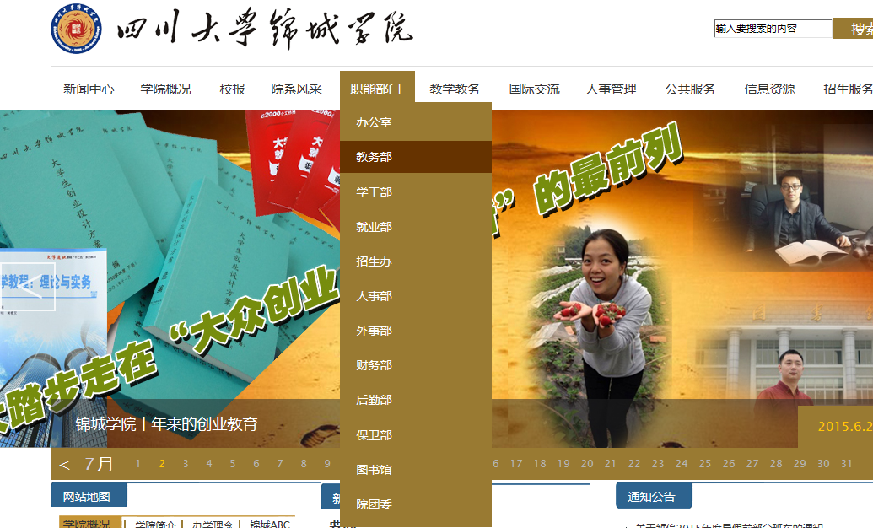

Slide 17
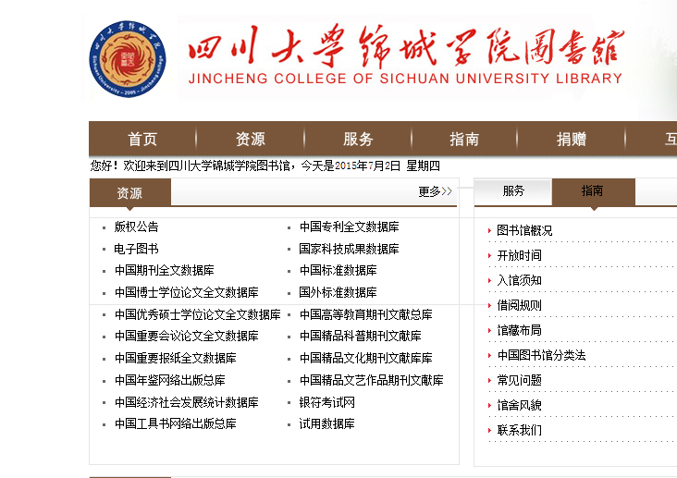

Slide 18
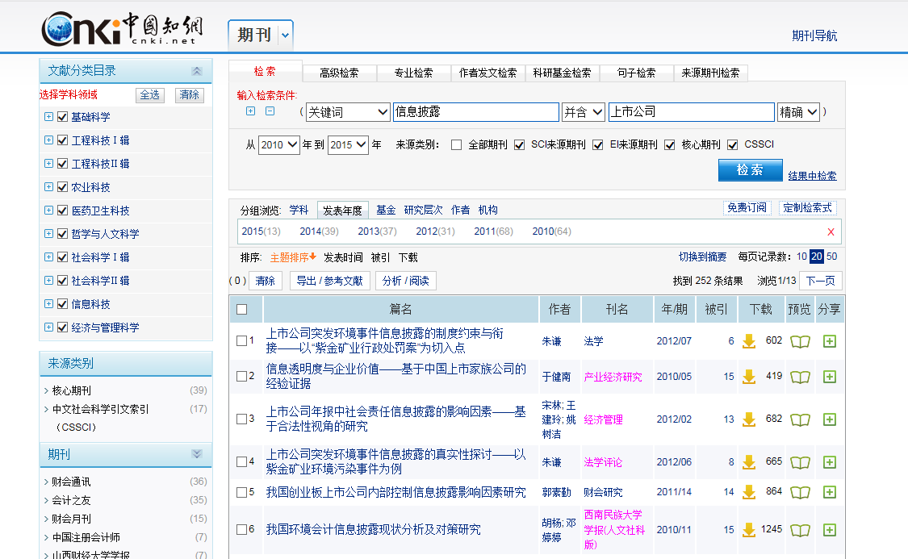

Slide 19
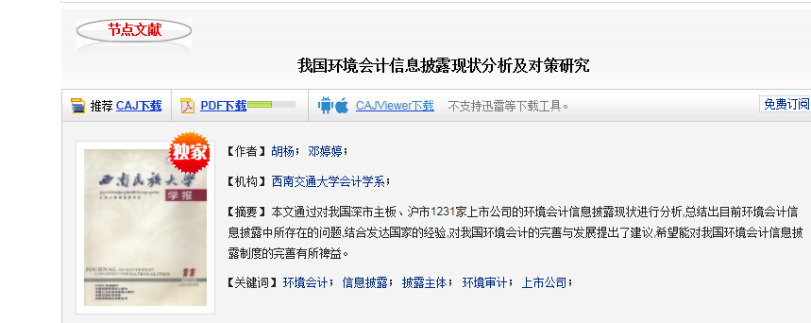

Slide 20

毕业论文格式规范
毕业论文统一用微软Word软件排版
A4纸纵向排版

Slide 21
5. 毕业论文的参考资源
学术期刊网（CNKI）
万方数据库
Google学术及百度文库
报刊杂志
专业网站（中国国家统计局等）

Slide 22
主要内容
毕业论文的教学目的
毕业论文的基本形式
论文选题方向
论文写作规范
论文参考资源

Slide 23
补充：论文评审
选题质量
论文中心是否突出
论据是否充足
论文层次是否清楚
结构是否合理
论文的语言表达
文献的收集和阅读能力
写作态度
论文格式的规范性
论文的工作量是否饱和
时间进度的把握
注意：论文在表述上一定要符合论文用语规范，不能出现“我认为”、“我觉得”等字样，一般讲作“笔者认为”或“作者”。

Slide 24
The end

